Slide 1
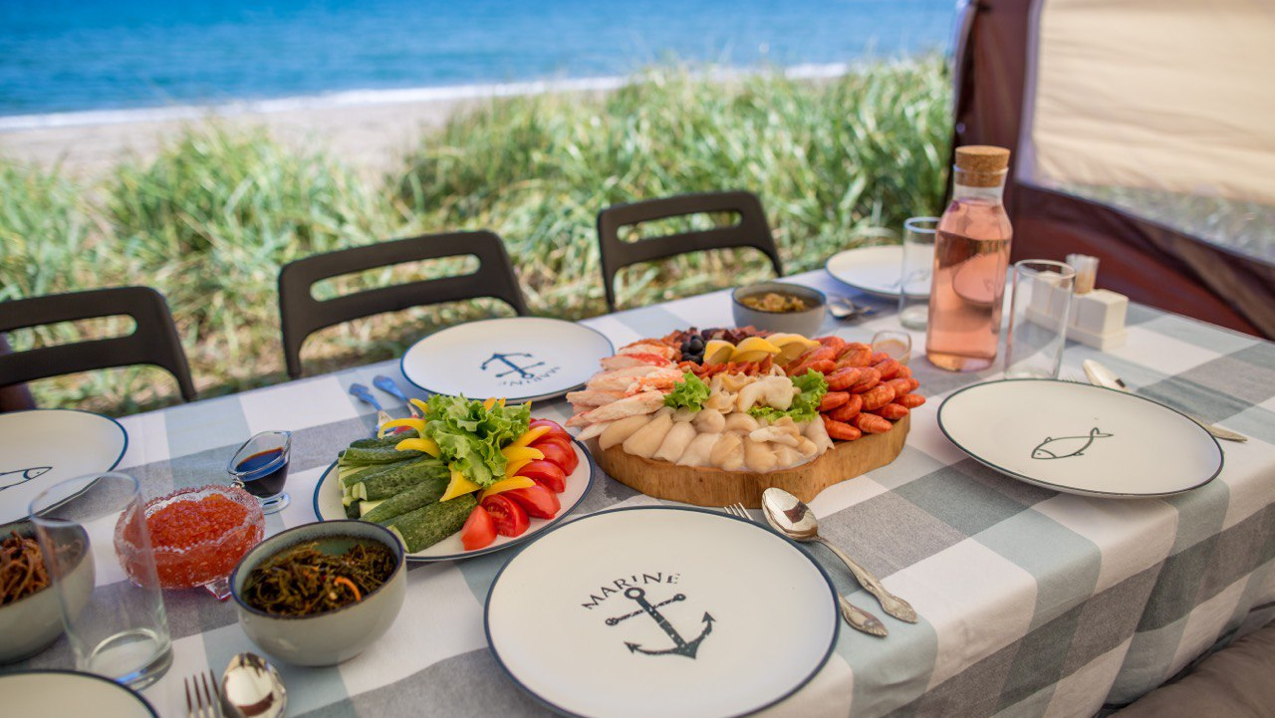
САХАЛИН
Гастрономические чудеса на краю света

Slide 2
О ТУРЕ
Соединение трех кулинарных традиций: японской, корейской и русской дальневосточной.
Озеро Буссе – место обитания гигантских устриц.
Мастер-классы по приготовлению морепродуктов, икры и рыбы.
Посещение самых знаковых природных локаций Сахалина.
Гастро-обеды в живописных местах с прекрасными видами на горы и океан.
Сопровождение лучшими гидами и шеф-поварами.
Возможность приобретения гастро-сувениров высочайшего качества.

Slide 3
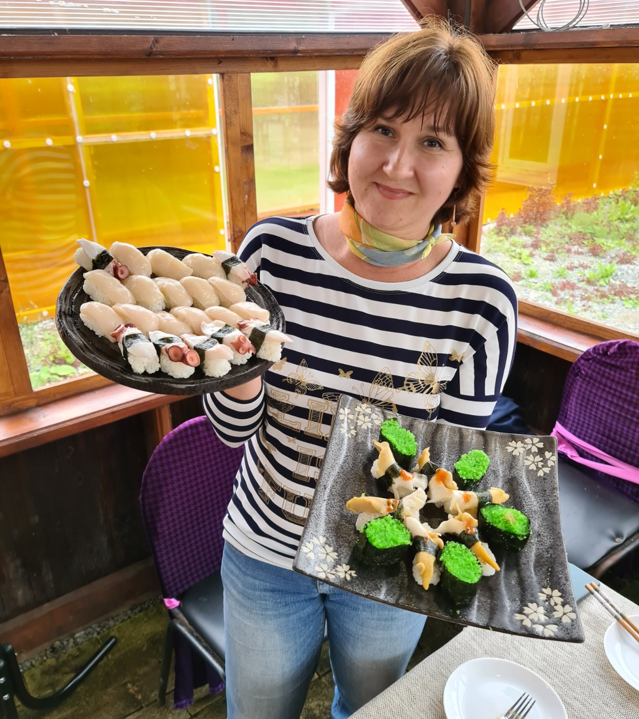
БАЗОВЫЕ УСЛОВИЯ ПРОГРАММЫ
Июнь-октябрь
Даты под запрос
5 ночей\6 дней
От 2 до 12 человек
От 8 лет
Прилет в Южно-Сахалинск. Время в пути – 8ч30мин. Разница по времени -+8ч.
Джипы повышенной проходимости.

Slide 4
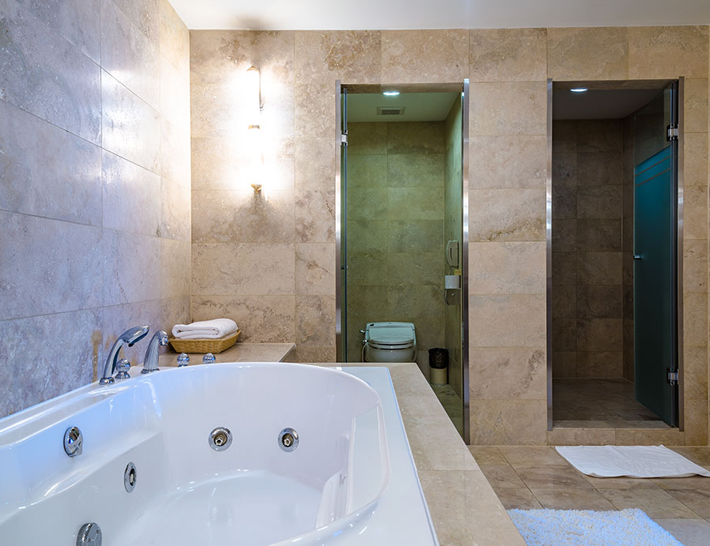
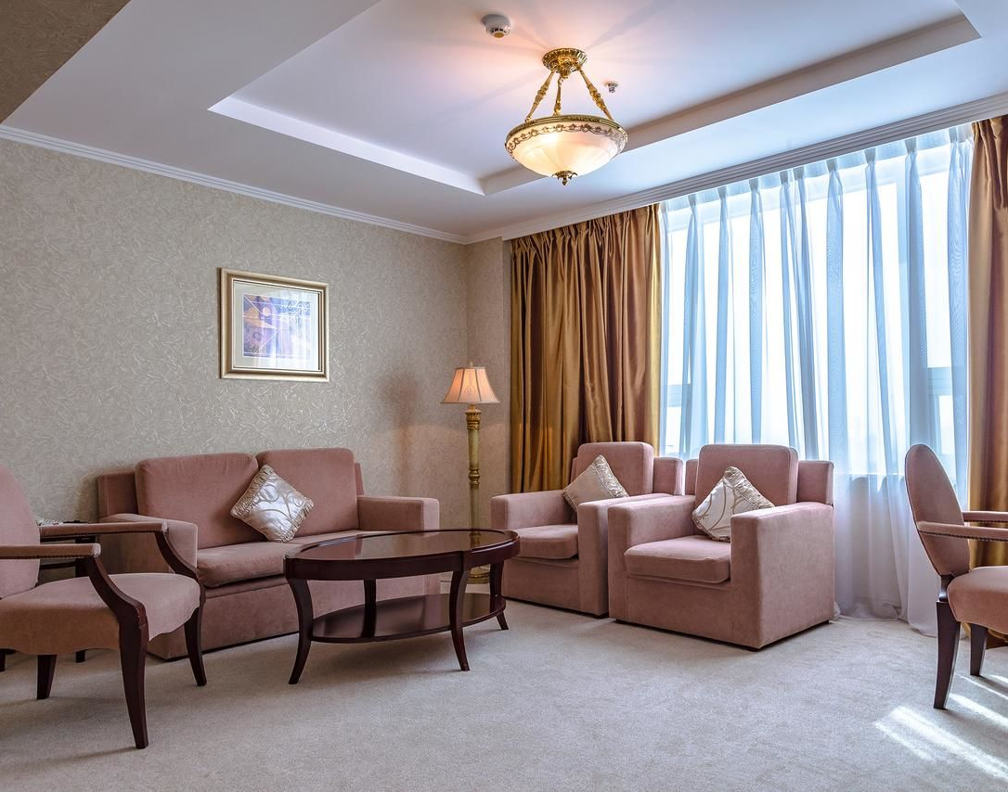
ПРОЖИВАНИЕ, Отель «Мега Палас», 4*
Отель «Мега Палас» - это современный гостиничный комплекс, отвечающий самым строгим международным стандартам сервиса.
В распоряжении гостей более ста комфортабельных номеров, оформленных в светлых тонах - от стандартных категорий до президентских апартаментов.
К услугам гостей 2 ресторана, гриль бар на 10 этаже и кафе-кондитерская.

Slide 5
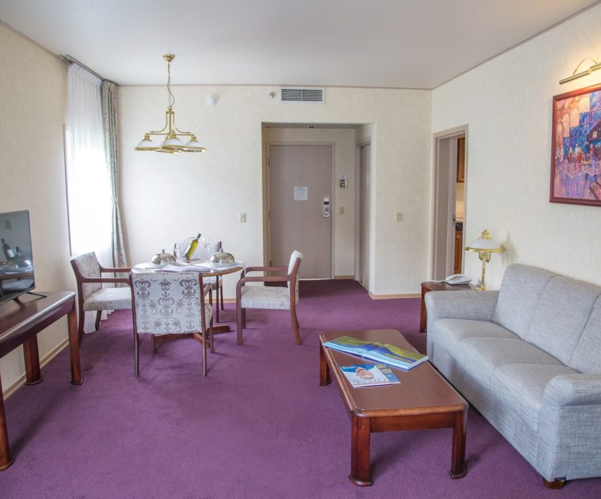
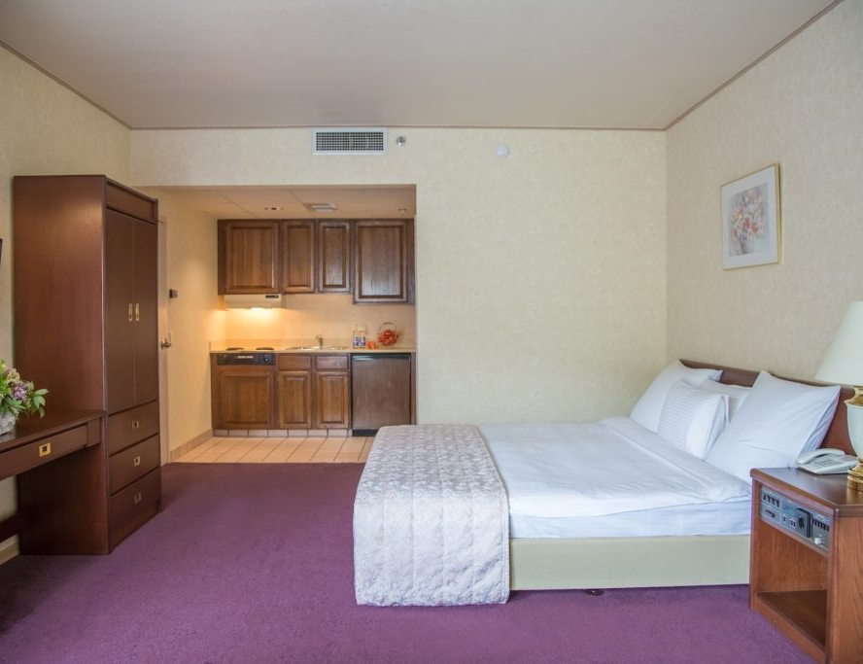
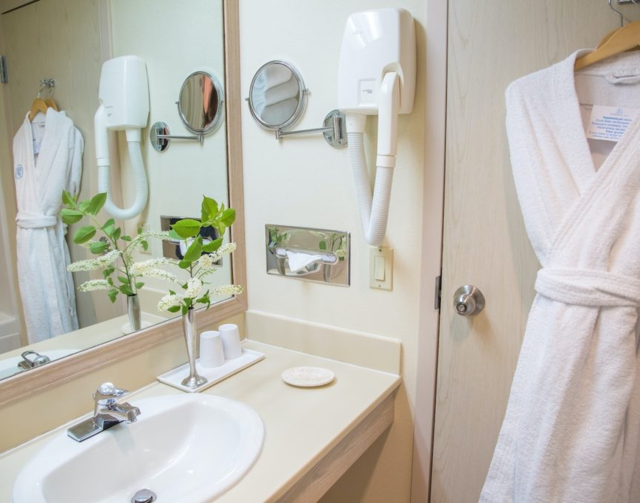
ПРОЖИВАНИЕ, Santa Resort Hotel, 4*
«Santa Resort Hotel», расположенный среди леса в 3 км от центра г. Южно - Сахалинск, является отличным местом для отдыха от повседневных забот.
Номера от стандартов до люкса, оформленные в элегантном классическом стиле.
Ресторан «Рубин» с несколькими тематическими залами и летней верандой предложит гостям разнообразное меню азиатской, японской и европейской кухни.
Водный комплекс «Янкито» с русской баней, хаммамом и бассейном позволит расслабиться после активного дня.

Slide 6
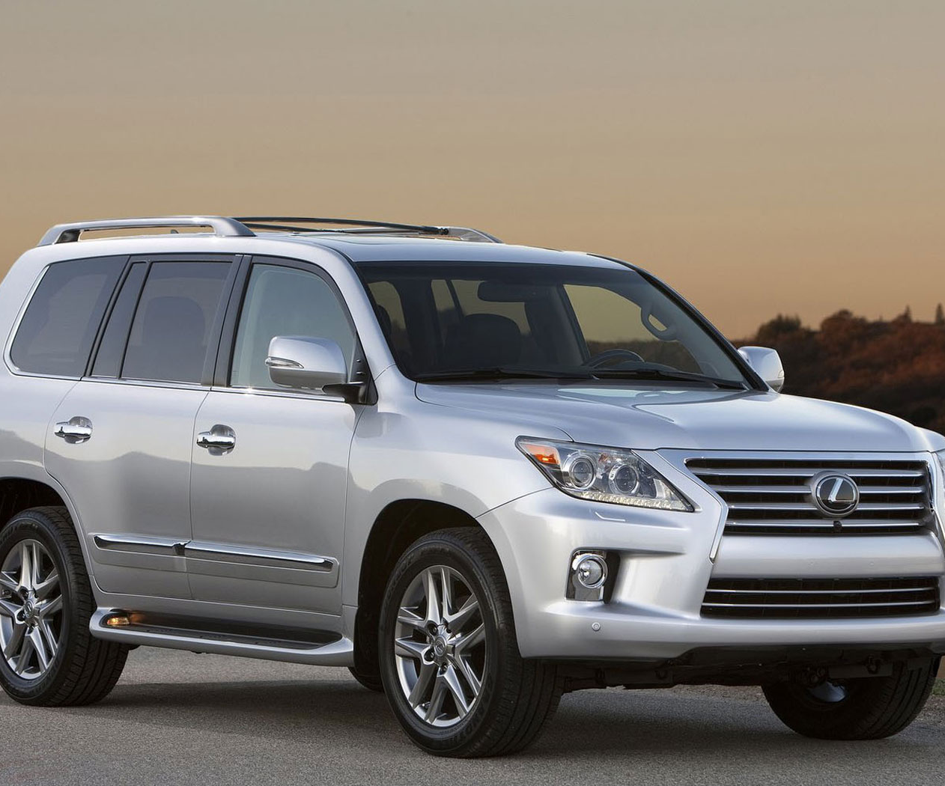


ТРАНСПОРТ
Встреча в аэропорту и трансфер по городу проходит на джипах бизнес-класса, Lexus.
Все трансферы по маршруту будут проходить на джипах повышенной проходимости типа Land Crauser 200\ Land Crauser 100.
Рассадка по 3 человека в машине.
Профессиональные водители в сопровождение гидов.

Slide 7
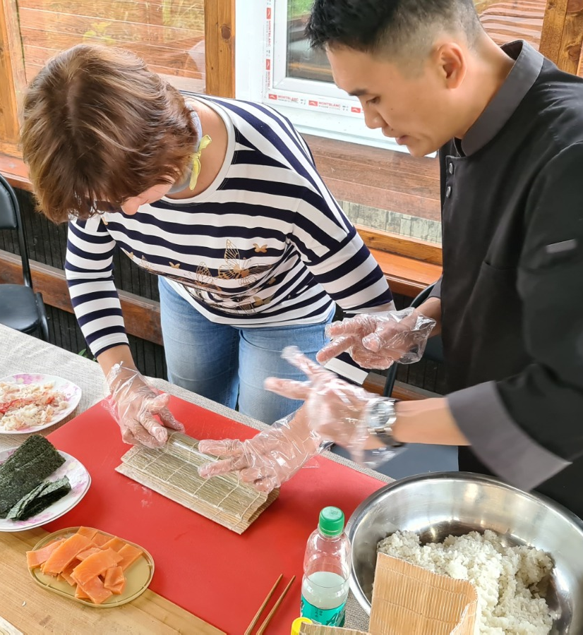
ПРОГРАММА ТУРА
День 1: Японский.
Этот день будет посвящен Японской кухне, потому что мы погружаемся в историю Южно-Сахалинска и Сахалина, где одним из знаковых периодов считается владением частью Сахалина и Курильских островов Японской империей в период с 1905 по 1945 года.
Японская кухня очень близка жителям Сахалина еще и потому, что Япония географически ближе к нам чем материковая часть России. Многие жители нашего региона любят путешествовать в Японию, и конечно же часть путешествия – это гастрономия.
Помимо этого, нужно взять во внимание большое количество свежих морепродуктов, многих из которых нет даже в соседней Японии.

Slide 8
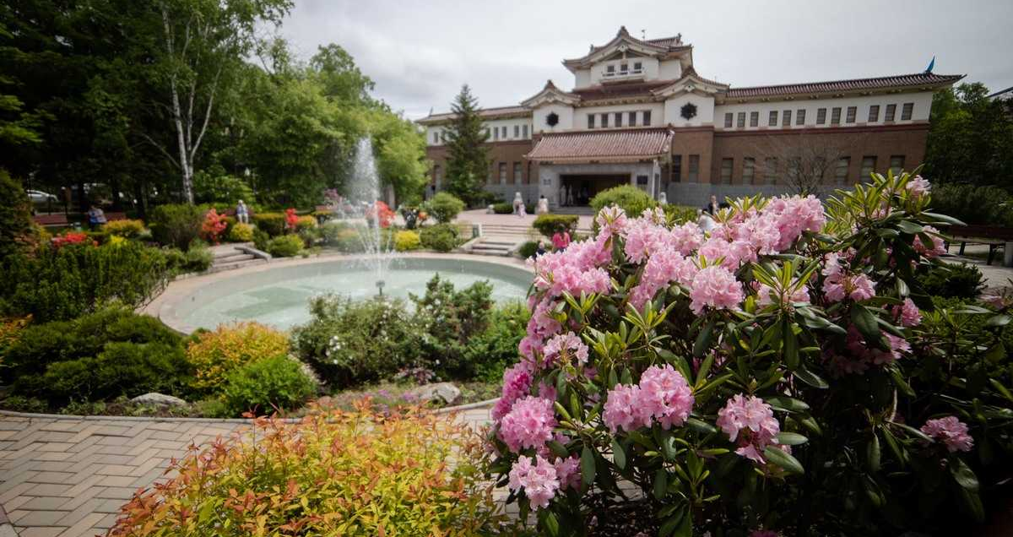
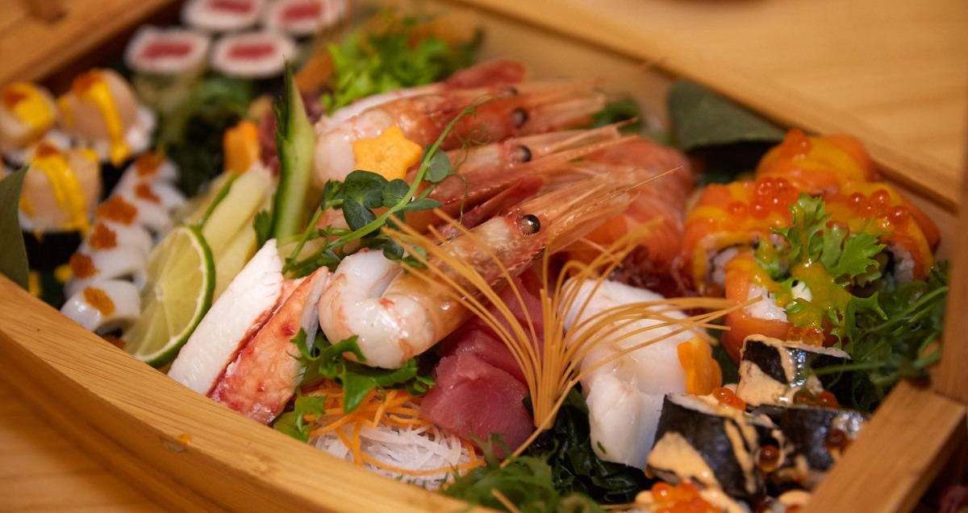
ПРОГРАММА ТУРА
День 1: Прибытие
План дня:
Прибытие в Южно-Сахалинск
Заселение в гостиницу.
Обед
Экскурсия по городу Южно-Сахалинску с посещением смотровой площадки горного воздуха.
Трансфер в кафе или кулинарную студию. Мастер класс по приготовлению японской кухни.
На мастер классе мы научимся готовить суши, сашими, японский суп и роллы, а также не совсем японское, но близкое всем русским блюдо, которое мы связываем с Японией.
Отдых

Slide 9
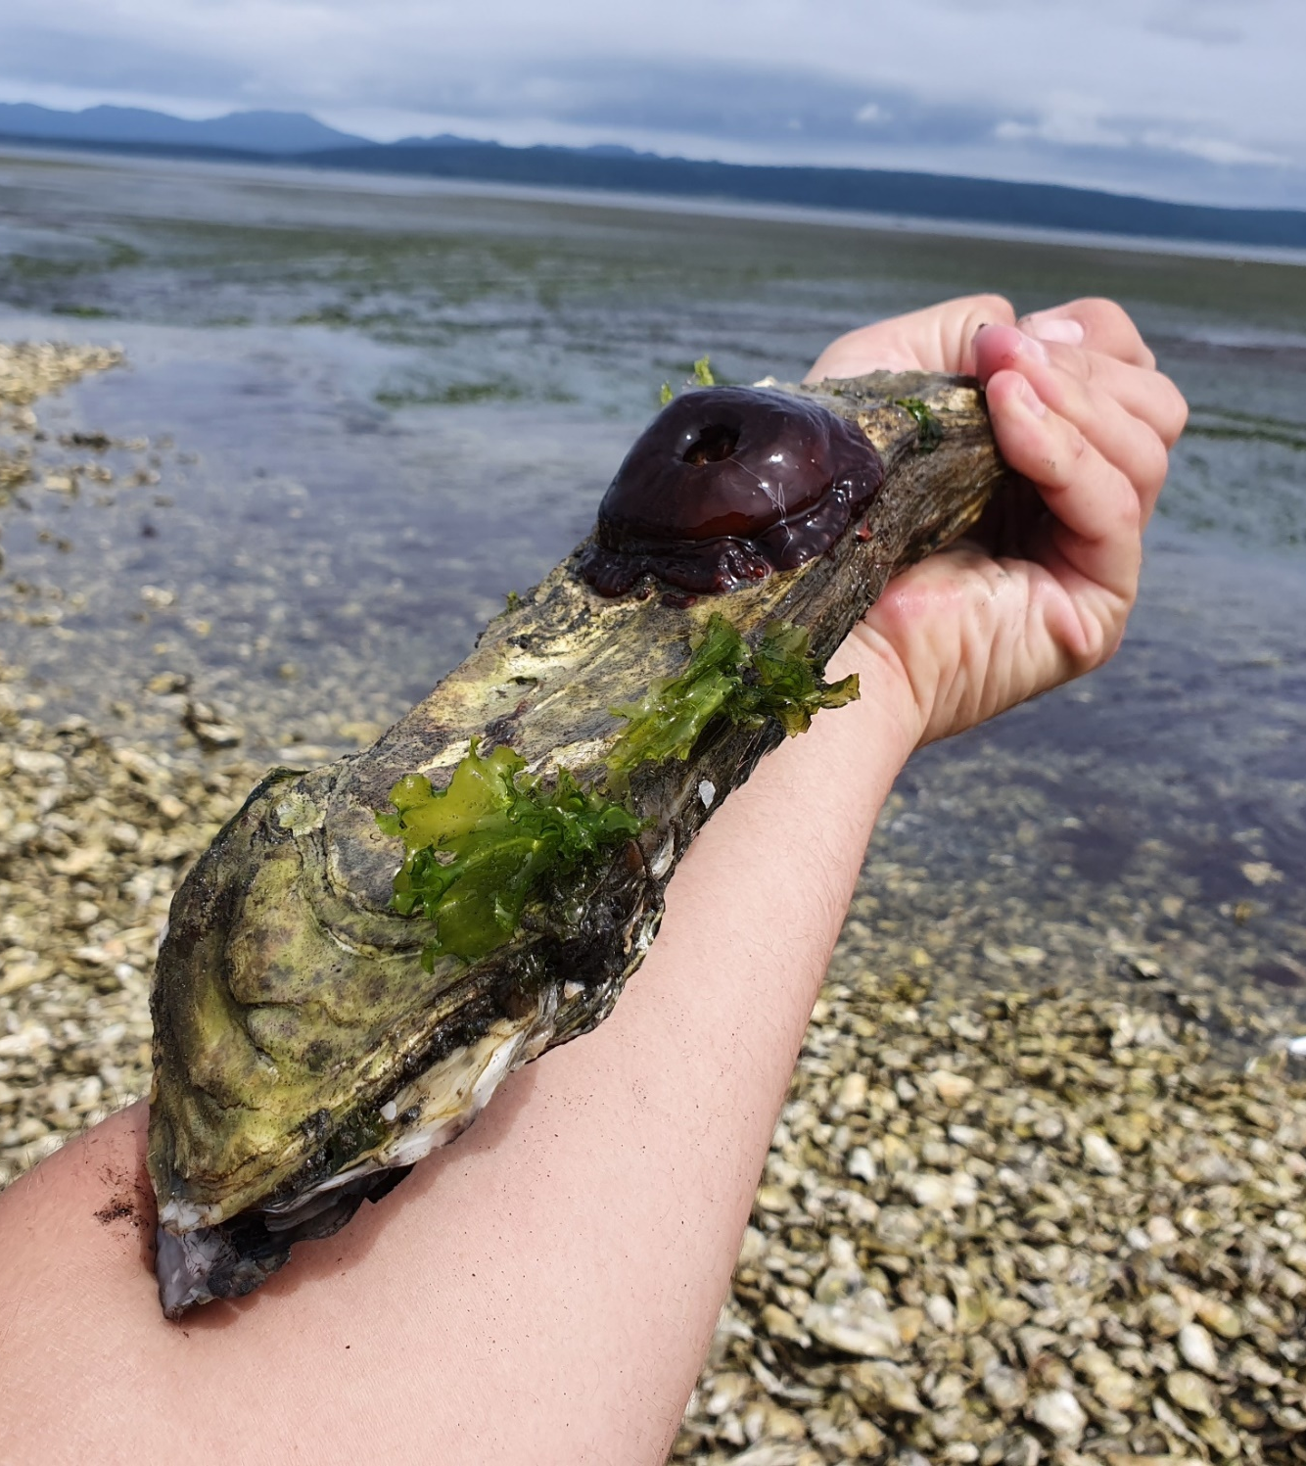
ПРОГРАММА ТУРА
День 2: Устричный
Главный герой сегодняшнего дня – это устрица.
Мы будем собирать её в том количестве, сколько сможем съесть.
Помимо этого мы будем искать морского ежа, трубача и гребешок.
После возвращения на берег группа вместе с шеф поваром разберет все собранные морепродукты.
Мы расскажем и покажем специфику их приготовления в нашем регионе.
Продегустируем их в свежем виде с нашими фирменными соусами.

Slide 10
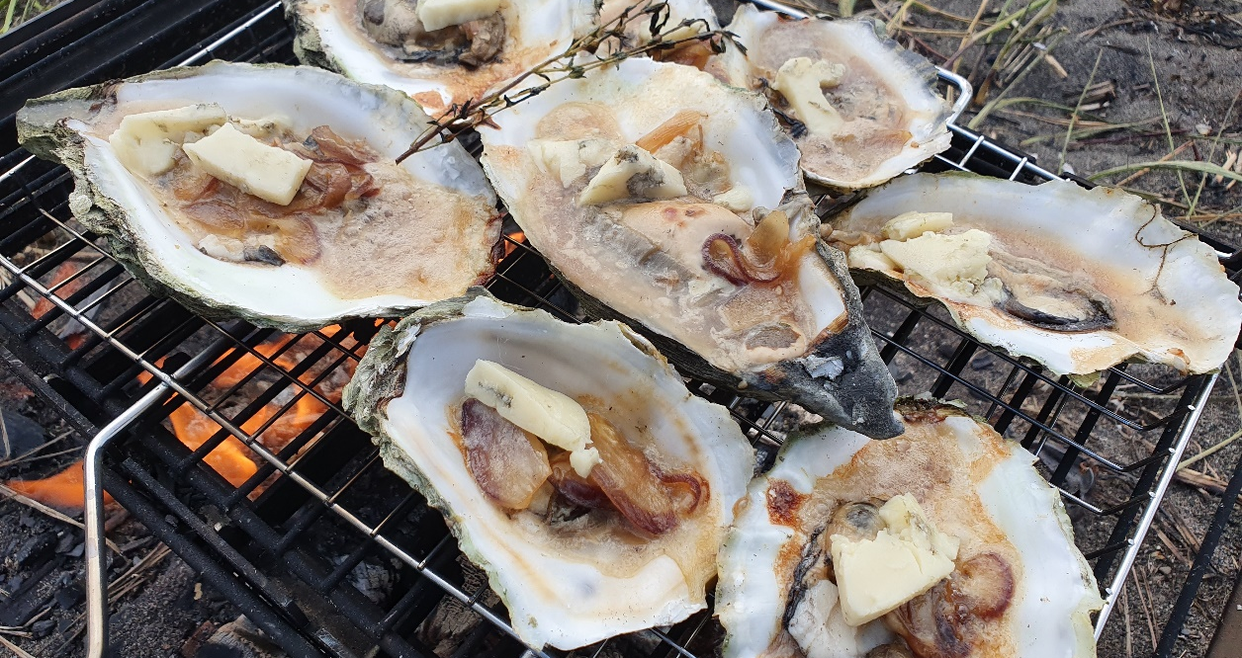
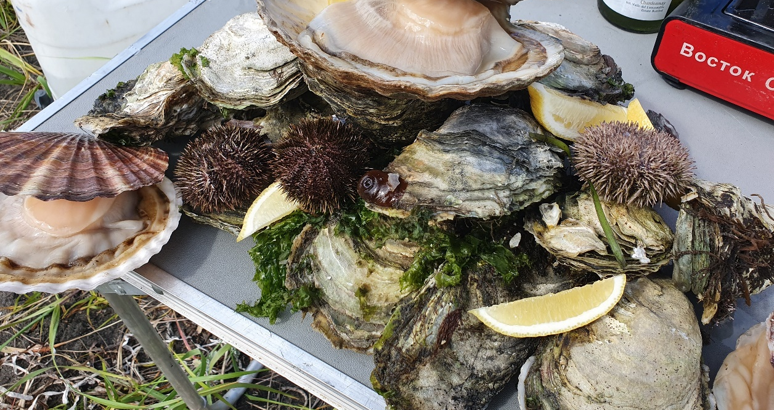
ПРОГРАММА ТУРА
День 2: Озеро Буссе
Отправление на экскурсию.
Прибытие на озеро Буссе.
Получения экипировки, инструктаж по технике безопасности.
Выход на озеро на катамаране по 8 человек
Сбор и дегустация устриц.
Мастер класс по приготовлению блюд из маллюсков.
Отправление в Южно-Сахалинск.
Прибытие в город. Свободное время.
Ужин самостоятельно.

Slide 11
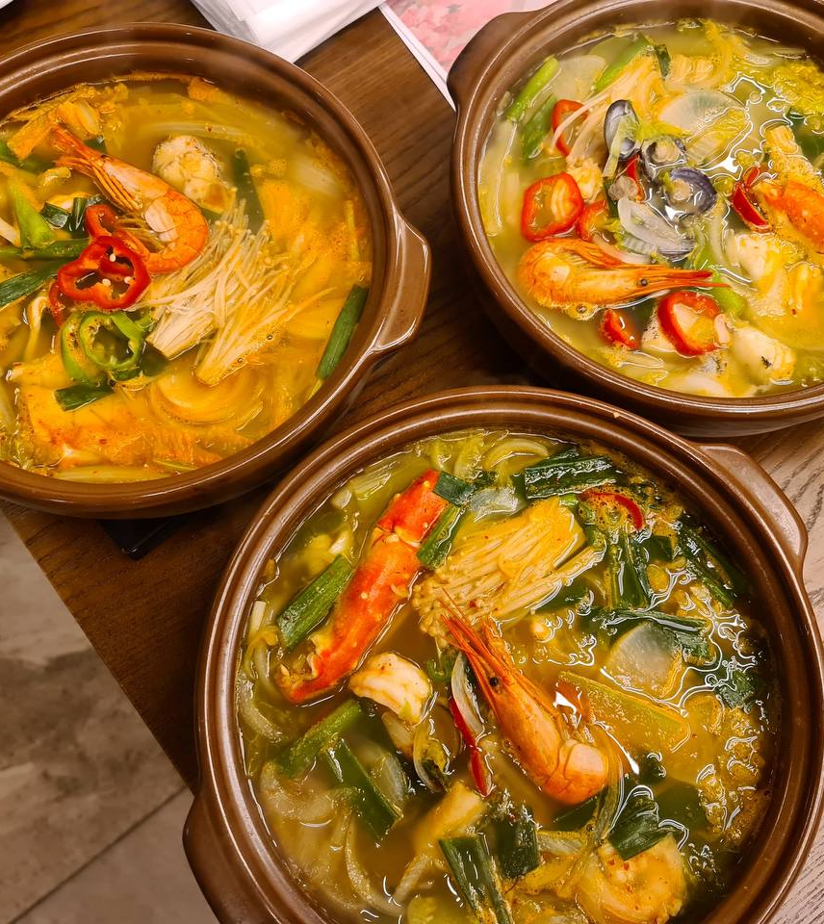
ПРОГРАММА ТУРА
День 3: Корейский
Сегодня мы увидим потрясающие природные объекты в окружении леса и моря, где растет множество дикоросов и морских водорослей.
Эти дары природы мы используем для приготовления корейской кухни.
На Сахалине Корейская кухня популярнее, чем европейская. Это связано с тем, что 20% населения юга Сахалина — настоящие корейцы, которых привезли японцы в 20-30х годах прошлого столетия как дешевую рабочую силу.
Их потомки и в настоящее время живут здесь и хранят традиции корейской кухни.
Мы приготовим самые популярные корейские блюда: салаты, горячее и конечно же суп хемультан.

Slide 12
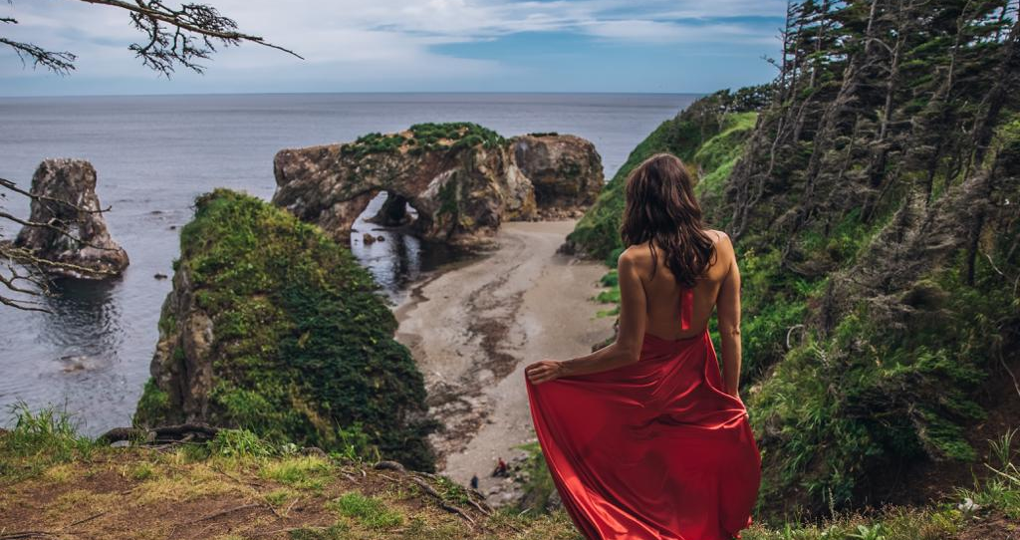
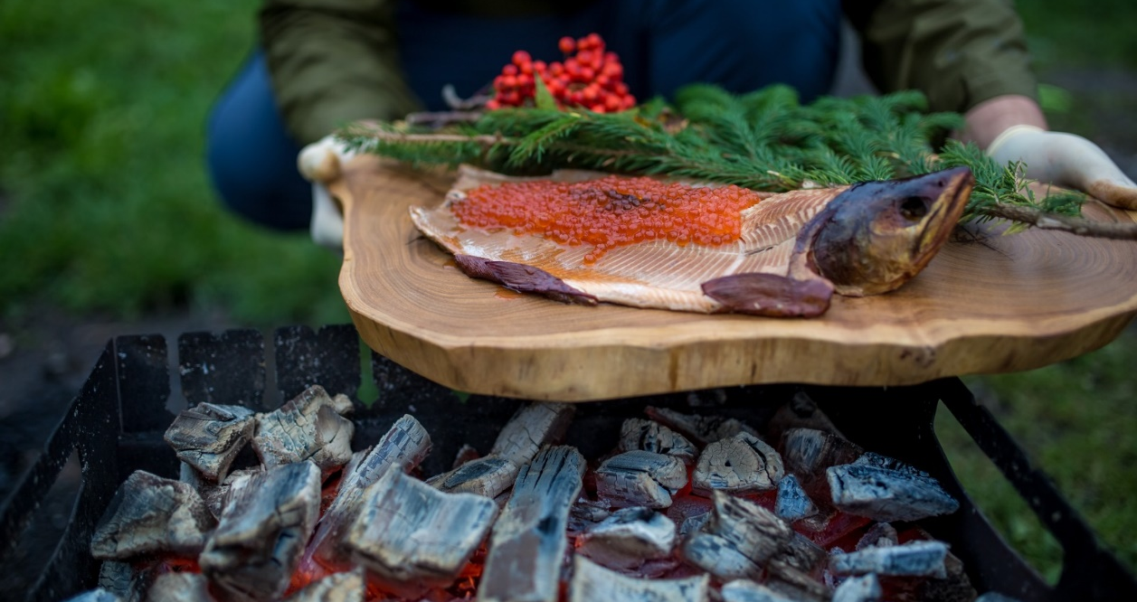
ПРОГРАММА ТУРА
День 3: Мыс Птичий и Великан
Завтрак в гостинице
Выезд на экскурсию.
Прибытие на мыс Птичий
Обед на берегу охотского моря.
Экскурсия по мысу Птичий и Великан
Отъезд в Южно-Сахалинск.
Прибытие в город. Свободное время.
Ужин самостоятельно.
По желанию можно организовать экскурсию в музей А.П. Чехова

Slide 13
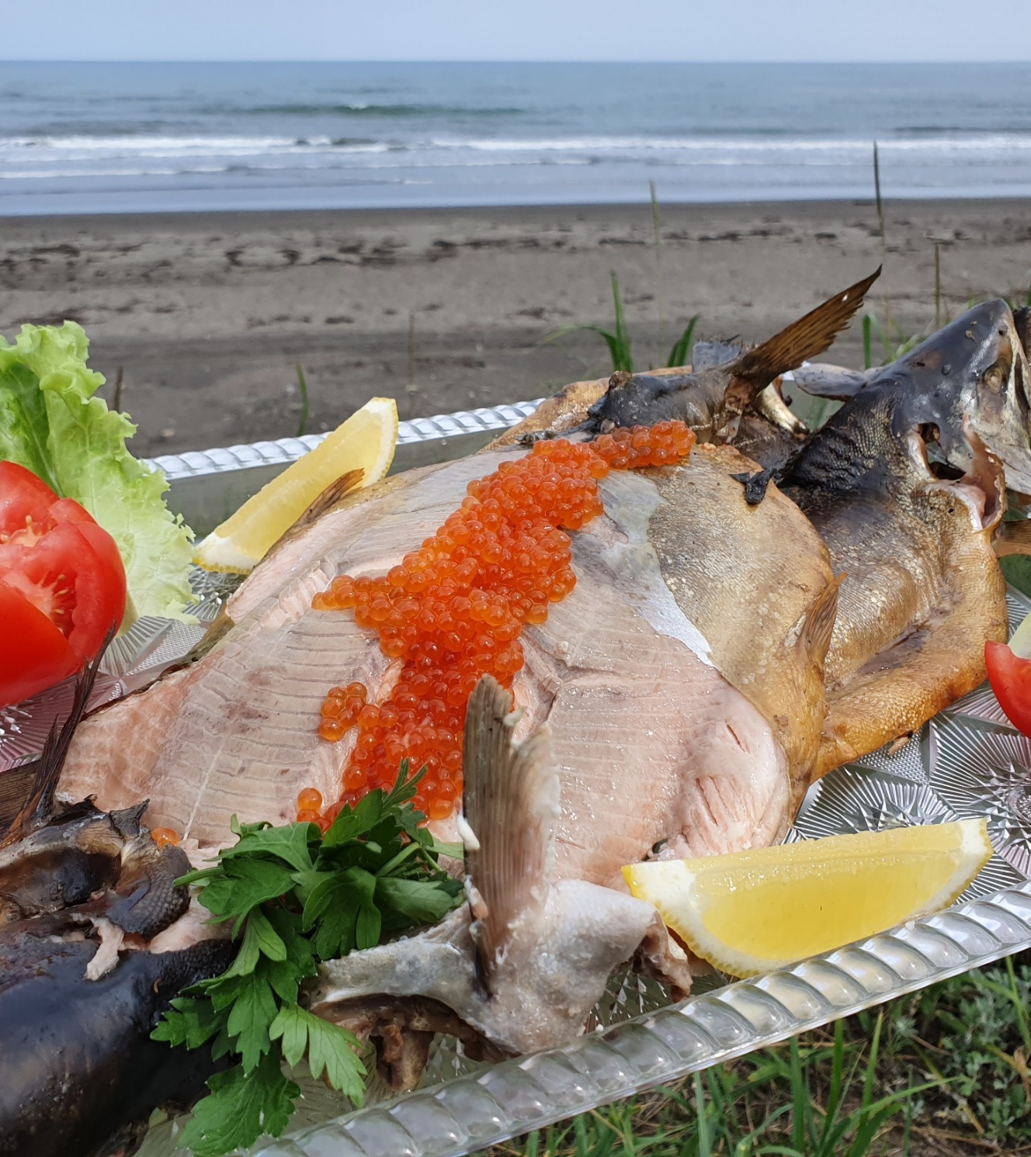
ПРОГРАММА ТУРА
День 4: Лососевый
Сегодняшний день мы посвятим лососю – самой популярной рыбе на Сахалине и Курильских островах.
Расскажем как он добывается, какие виды лосося есть на Сахалине, какой из них самый вкусный и в чем основные различия.
Приготовим с вами свежую икру «пятиминутку»
Сделаем соленую рыбу «симужного» посола
Вместе приготовим нашу фирменную уху с секретом.

Slide 14
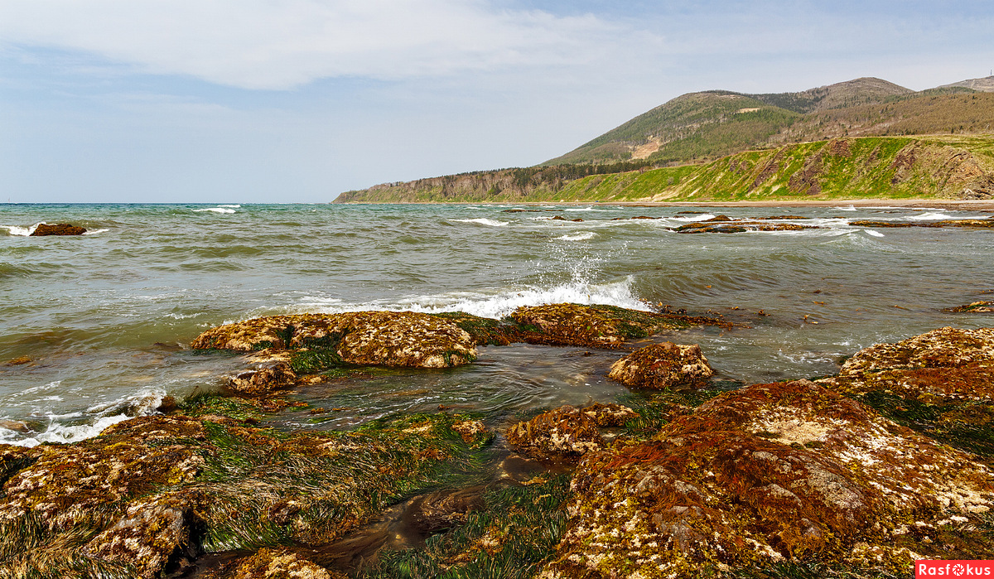
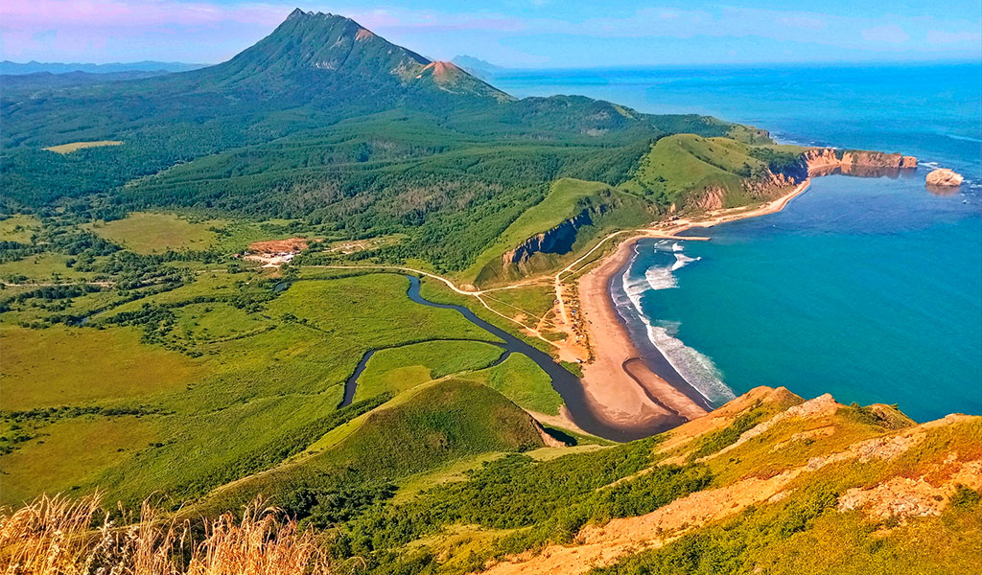
ПРОГРАММА ТУРА
День 4: Бухта Тихая
Завтрак в гостинице
Отправление в п. Стародубское
Прибытие в п. Стародубское - Янтарное побережье. Сбор Янтаря.
Отправление в п. Взморье.
Прибытие в п. Взморье - посещение остатков Синтоистского храма – ворот Тории.
Посещение крабового рынка.
Прибитые в бухту Тихую. Экскурсия.
Мастер-класс и гастро-обед на берегу.
Отъезд в Южно-Сахалинск
Прибытие в город.
Ужин самостоятельно.

Slide 15
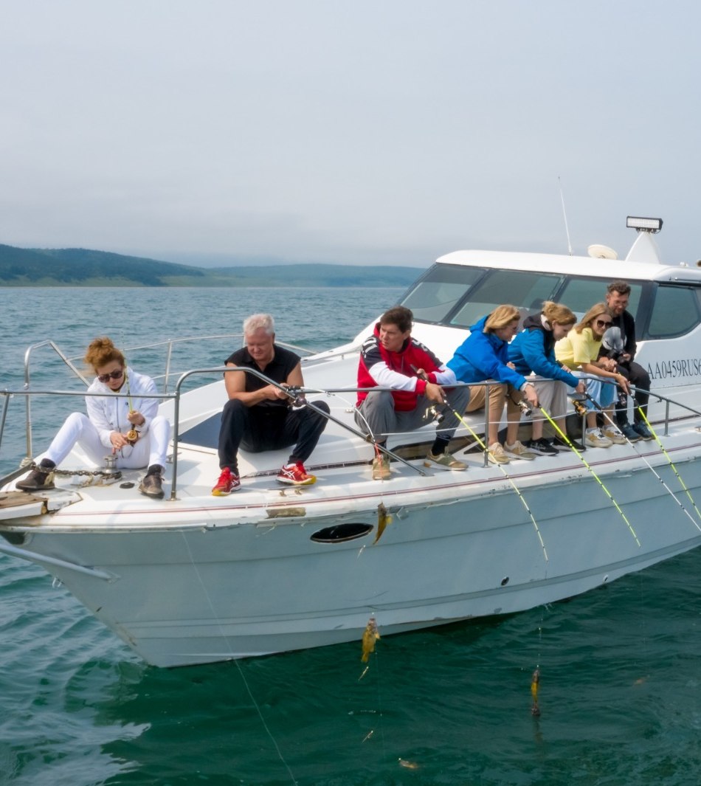
ПРОГРАММА ТУРА
День 5: Рыбацкий
Рыбалка в Анивском заливе.
Рыбачим на окуня, терпуга и камбалу.
По возвращению на берег, вместе с нашим шеф- поваром приготовим наш улов.
Вы узнаете что такое вкус свежей сахалинской рыбы, которая еще час назад плавала в море.
Расскажем вам рецепты приготовления свежей рыбы, которыми вы сможете удивить своих близких, вернувшись домой.

Slide 16
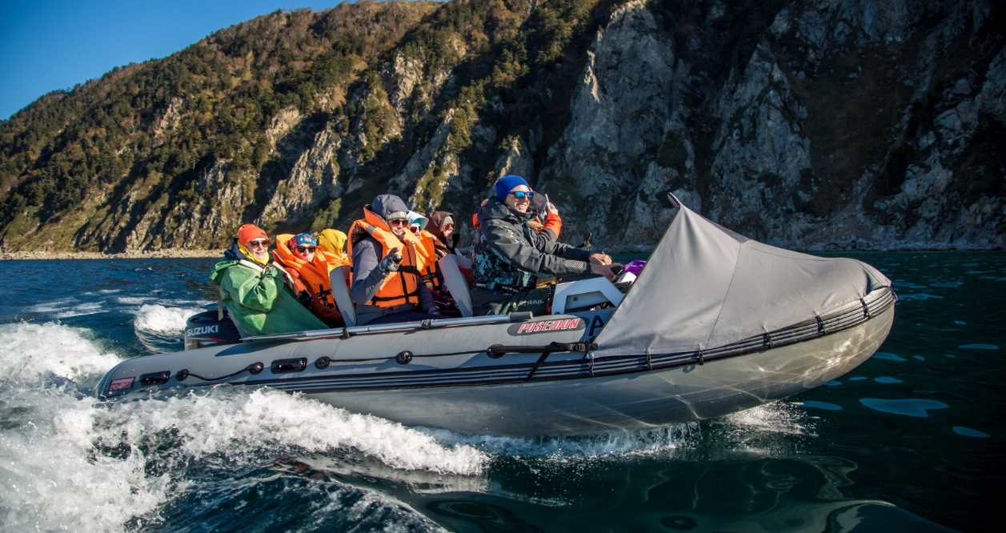
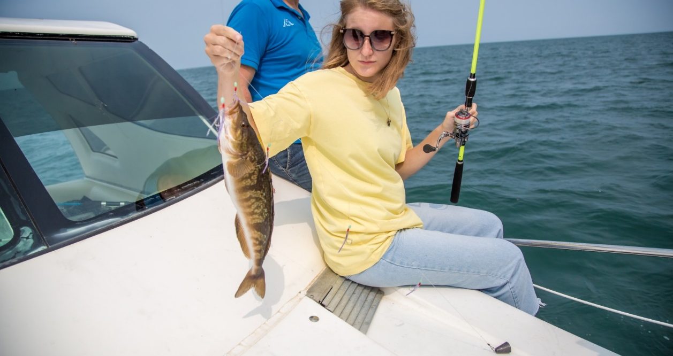
ПРОГРАММА ТУРА
День 5: Маяк Анива
Ранний завтрак или ланч боксы с собой.
Отправление в поселок Новиково.
Прибытие в поселок Новиково. Инструктаж, посадка в лодки.
Отправление на мыс Анива на моторных лодках.
В процессе прохождения маршрута по воде, в зависимости от погодных условий мы сделаем несколько остановок.
Прибытие на маяк. Высадка (в случае отсутствия погодных условий для высадки осмотр маяка производится на лодке)
Рыбалка
Обед
Отправление в п. Новиково. Отправление в гостиницу
Прибытие в гостиницу.
Заключительный ужин в ресторане – делимся впечатлениями, прощаемся с Сахалином.

Slide 17
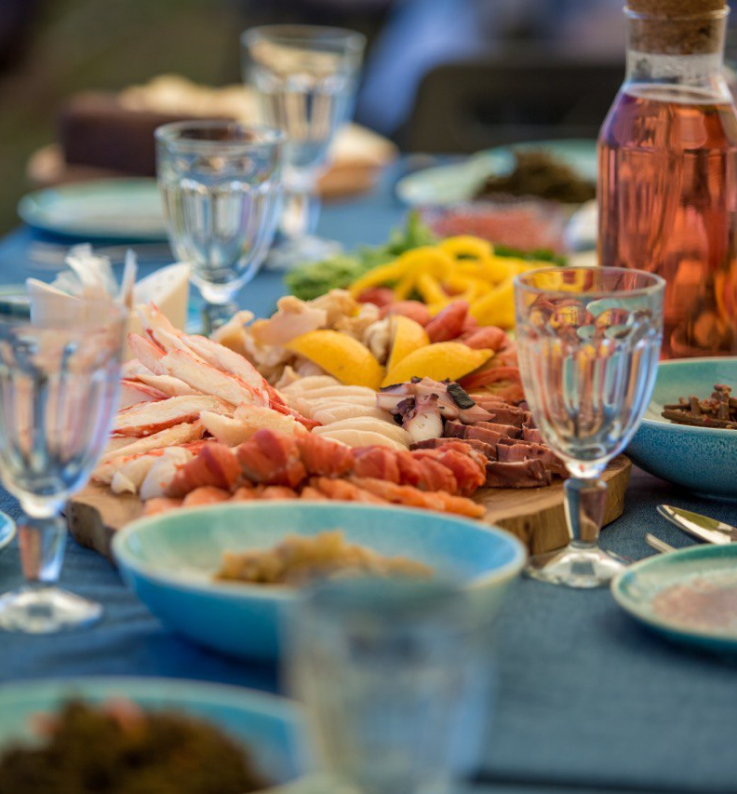
ПРОГРАММА ТУРА
День 6: Вылет домой
Завтрак в гостинице
Выезд на рыбный рынок.
Трансфер в аэропорт.
Вылет в Москву

Slide 18
СТОИМОСТЬ ТУРА
ВХОДИТ В СТОИМОСТЬ
НЕ ВХОДИТ В СТОИМОСТЬ
Трансферы по программе
Питание и мастер классы по программе
Экскурсионное обслуживание
Сопровождение гидом
Страховка
Билеты до Южно-Сахалинска и обратно
Проживание в гостинице
Ужины в день 2,3 и 4.
Дополнительные экскурсии
Алкоголь
Сувениры
Стоимость программы на человека от 220 000 рублей.

